Slide 1
AFECTIVIDAD
Mateo Noreña
Fredy Jiménez
10ºC
La Salle de Campoamor

Slide 2
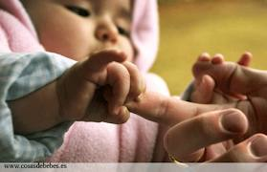
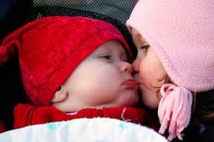
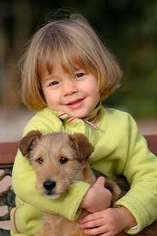
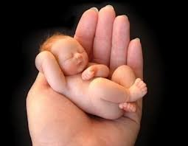
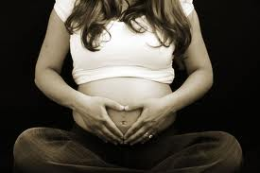

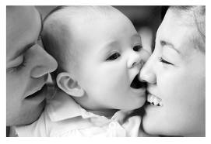

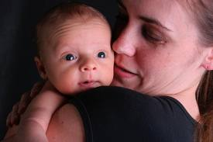
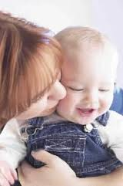
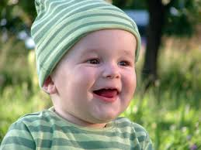
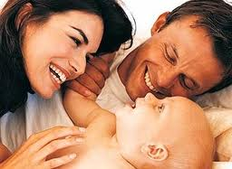

Slide 3
por que en la clase nos enseñan cosas para protegernos
Claro que es importante si nos enseñas como prevenir enfermedad de trasmisión sexual
Hola amigo vas a ir ala clase
No amigo
Ami no me parece la gran cosa
Si creo que debería ir así e aprendo aprevenir enfermedades
Claro
vamos
fin
Yo me dirijo para haya
Te acompaño
vamos

